Slide 1




Api de Procesos
...una manera de fluir (orquestar microservicios)

Slide 2
Proceso
Es un conjunto estructurado de tareas/pasos y que se llevan a cabo para crear y mantener aplicaciones o sistemas de software, puede entenderse como flujo de procesos, siendo el flujo también un proceso.
En el contexto del desarrollo del proyecto, se extiende esta definición conceptual, a entender una API de procesos como un orquestador de ellos.
Lo anterior significa que se abstrae de la lógica de negocios, centrándose en la definición del flujo de trabajo (workflow).

Slide 3

Proceso > Etapa
Recolección de requisitos
Diseño
Desarrollo
Pruebas
Despliegue
Mantenimiento

Slide 4
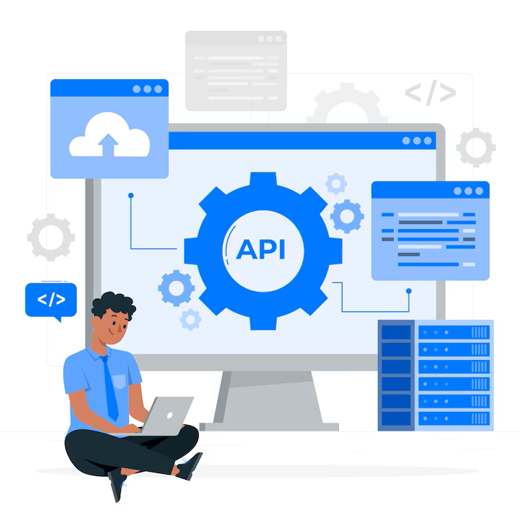
API
De las siglas en inglés "Application Programming Interface", es un conjunto de reglas, protocolos y herramientas que permite que diferentes aplicaciones, sistemas o servicios se comuniquen entre sí.
Utilidad: integrar sistemas, compartir datos, ofrecer servicios de manera eficiente, constituir flujos de trabajo.

Slide 5
API > Tipos
APIs web
APIs de bibliotecas o frameworks
APIs de sistemas operativos
APIs de servicios de terceros
API de Transformación.
API de Sistema.
API de Procesos

Slide 6
API de Procesos
Una API de Procesos, puede definirse entonces, como una interfaz de programación de aplicaciones diseñada específicamente para interactuar con los procesos dentro de un sistema, una aplicación o un entorno de ejecución.
En términos generales, una API de Procesos permite gestionar, controlar y supervisar los procesos que se ejecutan en un sistema informático, de manera que otras aplicaciones o servicios puedan consultar, modificar o interactuar con esos procesos de manera estandarizada.

Slide 7
API de Procesos > Funcionalidades
Crear proceso(s)
Consultar estado(s) de proceso(s)
Monitoreo de proceso(s)
Control de flujo de trabajo
Manejo de errores y excepciones
Interacción entre procesos
Finalizar o detener proceso(s)

Slide 8
API de Procesos > Microservicios
Hemos llegado al punto clave de esta presentación la API de procesos en el proyecto Confirming Global, puede leerse como: un orquestador de microservicios, rápido, escalable, robusto y seguro.
Desarrollado en (principalmente):
Java
Springboot
Apache Camel

Slide 9
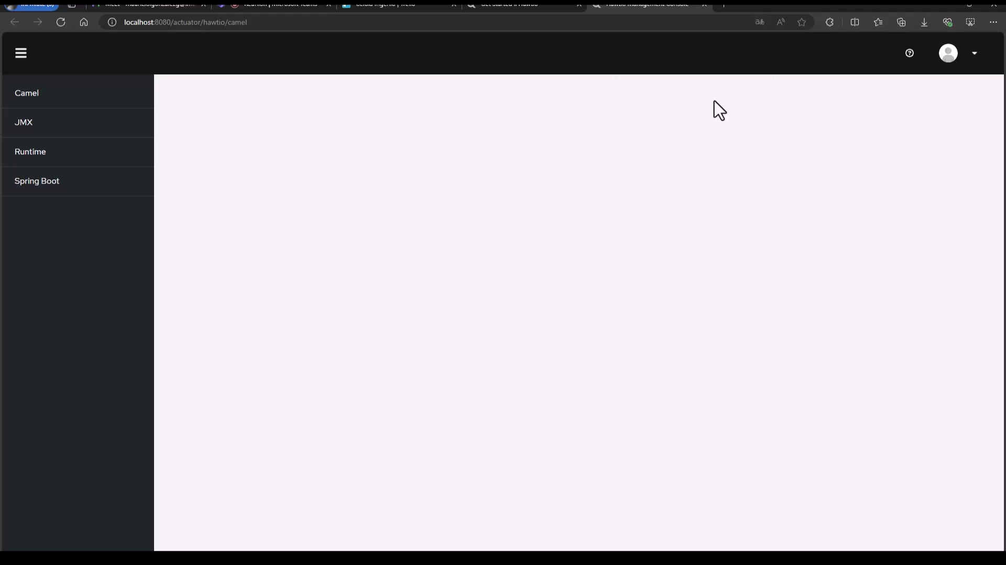
API de Procesos > Visualización
Visualización en Hawt.io

Slide 10
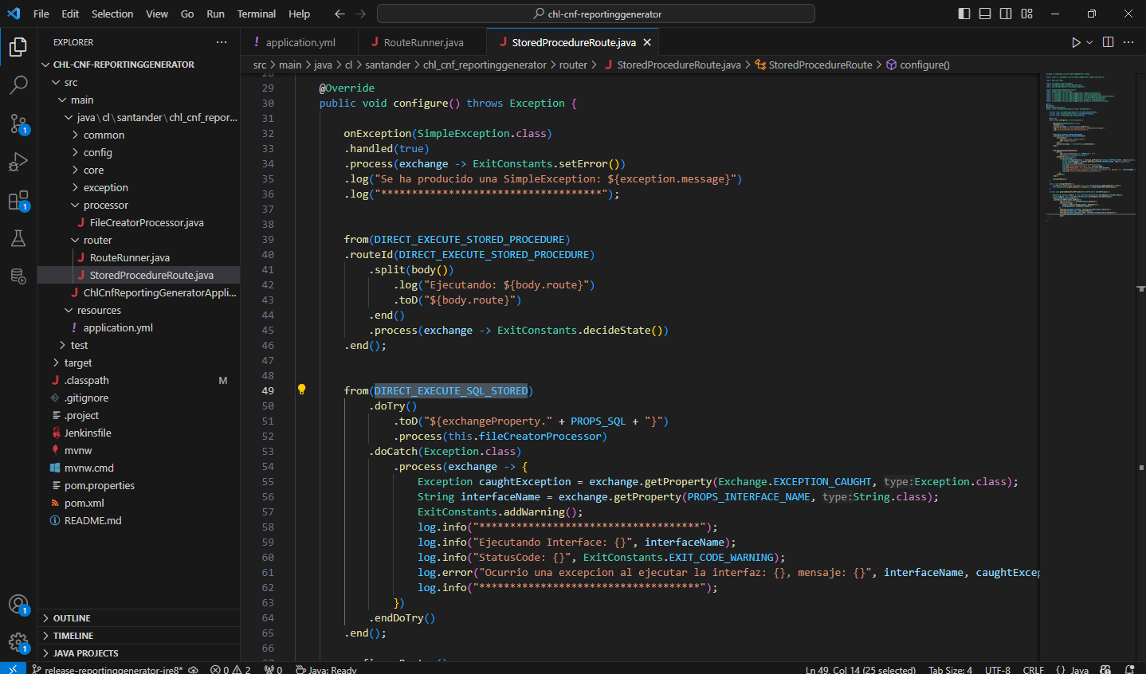
API de Procesos > Estructura
Camel + Java + Springboot

Slide 11
API de Procesos > Estructura
RouteRunner
Routes
Yml
Otras configuraciones dependiendo del caso: datasource, pojos, etc.

Slide 12
API de Procesos > Estructura > RouteRunner
RouteRunner:
¿Qué es?
A efectos de configuración y funcionalidad de la API, entre otras posibilidades que podrían haberse establecido, se define/decide implementar patrón de eventos con fin de ejecutar la ruta y su inicialización una vez la aplicación en si esté lista (levantado en el host y puerto configurados para su funcionamiento), instalando un Event Listener nativo de Springboot Context, además esto, permite que la ruta se ejecute una vez y no con un temporizador como en otra palabra reservada de Camel para llamar a las rutas.

Slide 13
API de Procesos > Estructura > RouteRunner
RouteRunner:
¿Cómo se ve? [Reporting Generator]
@EventListener(ApplicationReadyEvent.class)
public void run() {
this.argumentInitializer.initializeFromArguments();
this.producer.withHeader("p_s_fecha", argumentInitializer.getDate()).withBody(procedures())
.to(Constants.DIRECT_EXECUTE_STORED_PROCEDURE).request();
log.info("Ending...");
}

Slide 14
API de Procesos > Estructura > Routes
Routes:
¿Qué es?
Puede entenderse como "componente central para la integración de sistemas y procesamiento de mensajes", dicho de otro modo: una ruta define el flujo de un mensaje desde su origen hasta su destino, a través de una serie de pasos o transformaciones.
Apache Camel usa DSL (Domain Specific Language) para construirlas, pudiendo ser definidas de varias maneras, tales como: Java DSL, XML DSL, Spring DSL, Kotlin DSL.
En sí mismo, no es un patrón, empero esto, una ruta puede ser vista como una aplicación de patrones de integración que siguen los principios EIP (Enterprise Integration Patterns).

Slide 15
API de Procesos > Estructura > Routes
Routes:
¿Cómo se ve? [Reporting Process] [Patrón de Enrutamiento Basado en Contenido ó Content-Based Router Pattern]
from(DIRECT_VALIDATE_FILE)
.routeId(DIRECT_VALIDATE_FILE)
.to(DIRECT_VALIDATE_FILE_EXISTS)
.choice()
.when(exchangeProperty(FileExistsValidationProcessor.FILE_EXISTS))
.log("File {{process.exec.basepath}}{{process.paths.csv}}${exchangeProperty.file-csv} exists")
.to(DIRECT_EXECUTE_SQLLDR)
.to(DIRECT_MOVE_FILES)
.otherwise()
.process(exchange -> ExitConstants.addWarning())
.log("File {{process.exec.basepath}}{{process.paths.csv}}${exchangeProperty.file-csv} not exists")
.endChoice()
.end();

Slide 16
API de Procesos > Estructura > YML
YML:
¿Qué es?
Archivo con extensión yml o yaml., donde YAML (YAML Ain't Markup Language), es un lenguaje de serialización de datos legible por los humanos.
Útil para definir parámetros y configuraciones de la API de Procesos.
Ayuda a que la aplicación sea mantenible.
Los datos se ven como pares de clave – valor.
Tiene una jerarquía identada.

Slide 17
API de Procesos > Estructura > YML
YML:
¿Cómo se ve? [Reporting Merge]
spring:
application:
name: chl-cnf-reportingmerge
jmx:
enabled: true
server:
port: 8082
camel:
springboot:
name: chl-cnf-reportingmerge
...
...
extension: MOV
dateformat: yyyyMM_ddd
- argumentname: CFG_PRSOPRALTAIR
sourcename: CFG_PRSOPRALTAIR_
targetname: FACTORING_PRSOPRALTAIR_
targetpath: /usr_fcf/interf/dat/
# targetpath: /salida/
extension: txt
dateformat: MMdd
- argumentname: CFG_OPRCNALTAIR
sourcename: CFG_OPRCNALTAIR_
targetname: FACTORING_OPRCNALTAIR_
targetpath: /usr_fcf/interf/dat/
# targetpath: /salida/
extension: txt
dateformat: MMdd

Slide 18
API de Procesos > Reporting
Reporting Generator
Reporting Process
Reporting Merge

Slide 19
API de Procesos > Resumen
Una API de Procesos con Apache Camel, Java y Springboot es una interfaz que permite la orquestación, integración y gestión de procesos dentro de un sistema de software.
En este sentido Apache Camel se utiliza como un marco para la integración de sistemas y la gestión de flujos de datos, mientras que Java y Springboot sirven como las tecnologías de desarrollo y despliegue para crear y administrar esos procesos de manera eficiente.
En el contexto del proyecto Confirming Global una API de Procesos puede leerse como un orquestador de microservicios, abstraído de la lógica de negocio, y centrado en la dinámica en torno al flujo de trabajo de dichos procesos.

Slide 20
API de Procesos
Fin

